Slide 1
La preghiera e la “lectio divina”
Liberamente tratto da C. M. Martini
per atma.org

Slide 2
Dal Catechismo della Chiesa cattolica (CCC 2708)
La meditazione mette in azione il pensiero, l'immaginazione, l'emozione e il desiderio. Questa mobilitazione è necessaria per approfondire le convinzioni di fede, suscitare la conversione del cuore e rafforzare la volontà di seguire Cristo. La preghiera cristiana di preferenza si sofferma a meditare « i misteri di Cristo », come nella lectio divina o nel Rosario. Questa forma di riflessione orante ha un grande valore, ma la preghiera cristiana deve tendere più lontano: alla conoscenza d'amore del Signore Gesù, all'unione con lui.

Slide 3
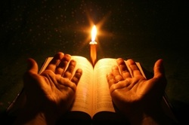
Cosa è allora la lectio?
La meditazione ci aiuta a metterci in movimento per approfondire la fede, suscitare la conversione e rafforzare la sequela.
La preghiera medita sui misteri di Cristo: il contenuto della preghiera è quindi anzitutto la Parola. Dall’ascolto della Parola si comprende meglio come pregare secondo il cuore di Dio.
La Lectio divina è una di queste forme di preghiera. Per dirla in altre parole (monastero di Ruviano):
La Lectio Divina è una modalità di approccio, di “avvicinamento” alla Scrittura.
Essa consiste nel pregare con la Parola e nell’ascoltare la Parola nella preghiera, da soli o in gruppo

Slide 4
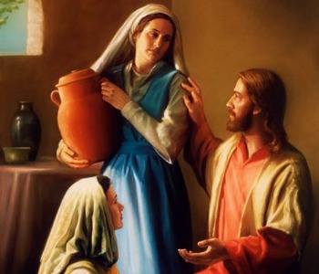
Silenzio e ascolto
Per introdurci alla preghiera e alla lectio sono necessari preghiera e ascolto.
Il silenzio ci permette di evitare i frastuoni del mondo, ad azzerare tutto ciò che può distrarre o disturbare.
Creato il silenzio, siamo pronti per l’ascolto.
L’icona biblica dell’ascolto è Maria, la sorella di Marta, colei che si è scelta la parte migliore. L’attività non è condannata, ma deve partire dalla Parola, perché il nostro “fare” non sia un fare qualunque.

Slide 5
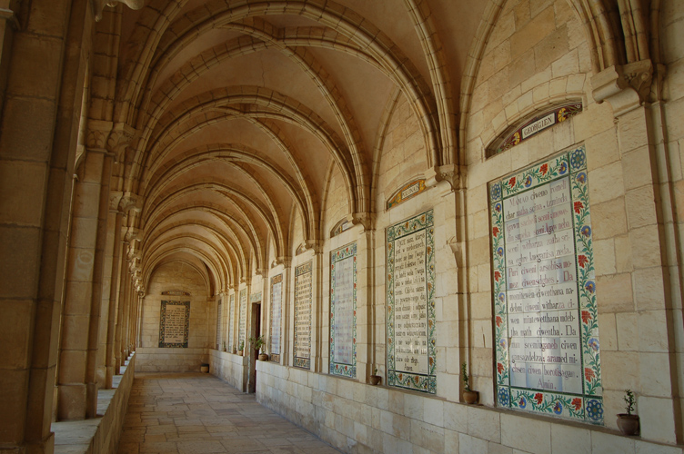
La preghiera … cristiana
La preghiera può scaturire dal raccoglimento (quando sei in camera … Mt 6) o da un momento di prova (Giacobbe).
La preghiera cristiana ha una sua particolarità, che consiste nel fatto che Gesù ci ha insegnato a pregare consegnandoci una preghiera, il “Padre nostro”.

Slide 6
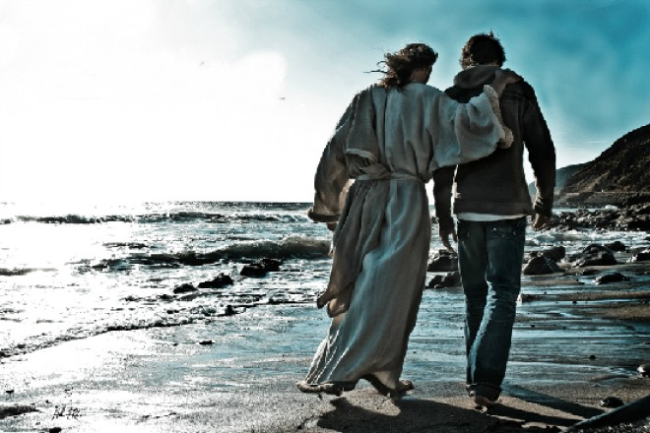
Quando pregate, dite ….
Padre = atmosfera della preghiera, come un bambino che attende di essere abbracciato e sollevato da una figura che gli da’ sicurezza e sostegno.
Sia santificato, venga il tuo Regno , sia fatta … = aiutaci a costruire sempre di più il regno che vuoi sulla terra.
Ma come possiamo riuscirci?
Attraverso il pane quotidiano = perseveranza
Attraverso il rimettere i debiti = necessità di perdonare ed essere perdonati
Attraverso il non indurci = sostegno divino per non cedere nella prova.

Slide 7
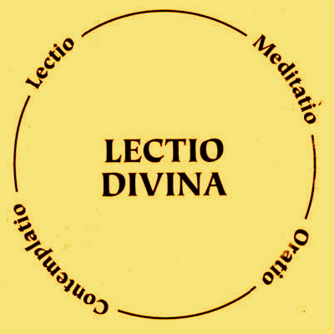
Preghiera & Scrittura = Lectio divina
La “lectio divina prevede una serie di tappe”

Slide 8
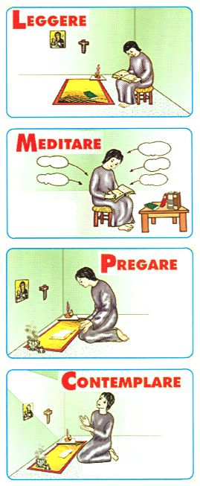
Lettura, meditazione, preghiera, …
La LECTIO (lettura) consiste nel prendere il testo e analizzare le sue parti, sottolineando ad esempio soggetti, riferimenti di luogo e tempo, contenuti, …
La MEDITATIO (meditazione) ci permette di “far nostro il testo”, al punto da farci comprendere cosa richiede il Signore dalla nostra vita
La ORATIO – CONTEMPLATIO (preghiera e contemplazione) si prega in riferimento a quanto meditato, per questo si tratta di una preghiera “in spirito e verità” perché agganciata alla Parola.

Slide 9
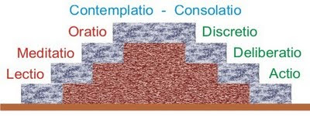
La lectio divina è anche ….
CONSOLATIO (consolazione) che non è un segno di debolezza ma la gioia profonda che viene quando siamo stati “toccati” da Dio.
DISCRETIO (discernimento) quando la Parola ci pone innanzi una serie di possibilità per poter agire secondo il Vangelo.
DELIBERATIO (atto interiore) è la decisione presa.
ACTIO (azione) è il vivere concreto secondo il cuore di Cristo.

Slide 10
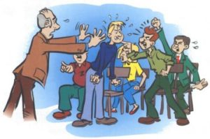
Rischi della lectio divina
Strumento per criticare il mondo e le persone: si rischia la deriva, mentre il Testo guarda il mondo intero, non solo la nostra cerchia.
Occasione per sfoggiare cultura: è utile sapere ma il tutto va calato nella vita, non restare fine a se stesso.
Modo per affermare una tematica, preferendola ad altre (carità, …). La lectio guarda il messaggio globale della Scrittura, le parti non sono realtà a sé stanti.

Slide 11
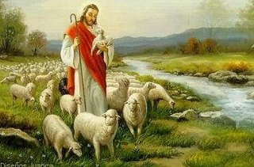
Un esempio di lectio divina: Sal 23
Il Signore è il mio pastore: non manco di nulla.
² Su pascoli erbosi mi fa riposare, ad acque tranquille mi conduce.
³ Rinfranca l'anima mia, mi guida per il giusto cammino a motivo del suo nome.
⁴ Anche se vado per una valle oscura, non temo alcun male, perché tu sei con me. Il tuo bastone e il tuo vincastro mi danno sicurezza.
⁵ Davanti a me tu prepari una mensa sotto gli occhi dei miei nemici. Ungi di olio il mio capo; il mio calice trabocca.
⁶ Sì, bontà e fedeltà mi saranno compagne tutti i giorni della mia vita, abiterò ancora nella casa del Signore per lunghi giorni.

Slide 12
Titolo del Salmo?
Il Signore è il mio pastore: non manco di nulla.
² Su pascoli erbosi mi fa riposare, ad acque tranquille mi conduce.
³ Rinfranca l'anima mia, mi guida per il giusto cammino a motivo del suo nome.
⁴ Anche se vado per una valle oscura, non temo alcun male, perché tu sei con me. Il tuo bastone e il tuo vincastro mi danno sicurezza.
⁵ Davanti a me tu prepari una mensa sotto gli occhi dei miei nemici. Ungi di olio il mio capo; il mio calice trabocca.
⁶ Sì, bontà e fedeltà mi saranno compagne tutti i giorni della mia vita, abiterò ancora nella casa del Signore per lunghi giorni.
Di solito questo salmo è definito del “Buon Pastore”, ma tale immagine viene sviluppata fino al v. 4; dal 5 in poi si parla dell’ospite.
Secondo Martini il titolo più appropriato è “(perché) tu sei con me”, perché esprime la certezza di una presenza.

Slide 13
“Lectio” del Salmo (1): sottolineature
Due sono i personaggi (neretto e sottolineato): il Signore e colui che parla.
Nove sono le azioni del Pastore (in blu), per indicare come il Signore si prende cura del salmista.
Cinque sono le conseguenze per l’autore (in rosso).
Si tratta di un dialogo affettuoso, fiducioso, familiare.
Non troviamo richieste particolari, ma solo la consapevolezza di un credente la cui vita è colma di Dio.
Il Signore è il mio pastore: (io) non manco di nulla.
² Su pascoli erbosi mi fa riposare, ad acque tranquille mi conduce.
³ Rinfranca l'anima mia, mi guida per il giusto cammino a motivo del suo nome.
⁴ Anche se vado per una valle oscura, non temo alcun male, perché tu sei con me. Il tuo bastone e il tuo vincastro mi danno sicurezza.
⁵ Davanti a me tu prepari una mensa sotto gli occhi dei miei nemici. Ungi di olio il mio capo; il mio calice trabocca.
⁶ Sì, bontà e fedeltà mi saranno compagne tutti i giorni della mia vita, abiterò ancora nella casa del Signore per lunghi giorni.

Slide 14
“Lectio” del Salmo (2): il Pastore
Il Signore è il mio pastore: non manco di nulla.
² Su pascoli erbosi mi fa riposare, ad acque tranquille mi conduce.
³ Rinfranca l'anima mia, mi guida per il giusto cammino a motivo del suo nome.
⁴ Anche se vado per una valle oscura, non temo alcun male, perché tu sei con me. Il tuo bastone e il tuo vincastro mi danno sicurezza.
⁵ Davanti a me tu prepari una mensa sotto gli occhi dei miei nemici. Ungi di olio il mio capo; il mio calice trabocca.
⁶ Sì, bontà e fedeltà mi saranno compagne tutti i giorni della mia vita, abiterò ancora nella casa del Signore per lunghi giorni.
Primo personaggio: il pastore.
In Israele è una delle immagini più ricorrenti per descrivere Dio. Gesù stesso si definisce il Buon Pastore.
Il pastore trova erba e acqua, due realtà che si possono comprendere meglio quando si conosce l’aridità del deserto. La gioia è grande, sia per il pastore che per il gregge, quando si trova l’erba per nutrirsi e l’acqua per bere. Queste due immagini indicano quindi che il pastore è colui che sa cosa è meglio per noi.
Il pastore non solo trova i luoghi giusti, ma sa anche far viaggiare. Ti guida nella valle oscura, ossia di notte, evitando i dirupi.
Bastone (corto, per difendere dai lupi) e vincastro (più lungo, come il pastorale, per tenere il sacco del cibo e per scacciare gli animali randagi. Immagini che indicano cosa fa il Signore per noi, ossia proteggerci.

Slide 15
“Lectio” del Salmo (3): il convivio
Il Signore è il mio pastore: non manco di nulla.
² Su pascoli erbosi mi fa riposare, ad acque tranquille mi conduce.
³ Rinfranca l'anima mia, mi guida per il giusto cammino a motivo del suo nome.
⁴ Anche se vado per una valle oscura, non temo alcun male, perché tu sei con me. Il tuo bastone e il tuo vincastro mi danno sicurezza.
⁵ Davanti a me tu prepari una mensa sotto gli occhi dei miei nemici. Ungi di olio il mio capo; il mio calice trabocca.
⁶ Sì, bontà e fedeltà mi saranno compagne tutti i giorni della mia vita, abiterò ancora nella casa del Signore per lunghi giorni.
Il convivio è la compagnia e il nutrimento che ci offre il pastore.
Prepari una mensa: immaginiamoci dentro una tenda, con una stuoia che contiene cibi succulenti.
Ungi di olio il mio capo: segno di accoglienza, per mostrarsi puliti e profumati all’incontro conviviale.
Calice che trabocca: segno di gioia.
Abiterò: la tenda, ossia il tempio, diventa il luogo dove mi sento come a casa mia.

Slide 16
“Lectio” del Salmo (4): “trascendo”
Il Signore è il mio pastore: non manco di nulla.
² Su pascoli erbosi mi fa riposare, ad acque tranquille mi conduce.
³ Rinfranca l'anima mia, mi guida per il giusto cammino a motivo del suo nome.
⁴ Anche se vado per una valle oscura, non temo alcun male, perché tu sei con me. Il tuo bastone e il tuo vincastro mi danno sicurezza.
⁵ Davanti a me tu prepari una mensa sotto gli occhi dei miei nemici. Ungi di olio il mio capo; il mio calice trabocca.
⁶ Sì, bontà e fedeltà mi saranno compagne tutti i giorni della mia vita, abiterò ancora nella casa del Signore per lunghi giorni.
Le scienze umane possono aiutarci a comprendere altri aspetti:
Acque tranquille: non solo le pozzanghere anziché mari e fiumi, ma quel percorso spirituale che porta alla pace interiore.
Valle oscura: non solo i dirupi ma anche la paura della sofferenza, della morte, l’ansia, la depressione, la mancanza di autostima, …

Slide 17
Meditatio (1): il messaggio racchiuso
Il Signore è il mio pastore: non manco di nulla.
² Su pascoli erbosi mi fa riposare, ad acque tranquille mi conduce.
³ Rinfranca l'anima mia, mi guida per il giusto cammino a motivo del suo nome.
⁴ Anche se vado per una valle oscura, non temo alcun male, perché tu sei con me. Il tuo bastone e il tuo vincastro mi danno sicurezza.
⁵ Davanti a me tu prepari una mensa sotto gli occhi dei miei nemici. Ungi di olio il mio capo; il mio calice trabocca.
⁶ Sì, bontà e fedeltà mi saranno compagne tutti i giorni della mia vita, abiterò ancora nella casa del Signore per lunghi giorni.
Qual è il messaggio che il Salmista vuol consegnare alla mia vita?
Proviamo a fare alcune riflessioni, iniziando dalle parole chiave, elencate in grassetto sottolineato.
Esse sono: non manco di nulla, tu sei con me, dare sicurezza, abitare.
Il messaggio del Salmo potrebbe così riassumersi: Signore, io non manco di nulla perché tu sei con me, mi dai sicurezza e abito con gioia nella tua casa.

Slide 18
Meditatio (2): rifletto sulla mia vita
Il Signore è il mio pastore: non manco di nulla.
² Su pascoli erbosi mi fa riposare, ad acque tranquille mi conduce.
³ Rinfranca l'anima mia, mi guida per il giusto cammino a motivo del suo nome.
⁴ Anche se vado per una valle oscura, non temo alcun male, perché tu sei con me. Il tuo bastone e il tuo vincastro mi danno sicurezza.
⁵ Davanti a me tu prepari una mensa sotto gli occhi dei miei nemici. Ungi di olio il mio capo; il mio calice trabocca.
⁶ Sì, bontà e fedeltà mi saranno compagne tutti i giorni della mia vita, abiterò ancora nella casa del Signore per lunghi giorni.
Signore, io non manco di nulla perché tu sei con me, mi dai sicurezza e abito con gioia nella tua casa.
Siamo convinti di questo messaggio ogni volta che recitiamo o cantiamo questo salmo?
A volte non riusciamo a sentirci pieni di Dio perché assaltati dalle nostre paure, dalle “valli oscure” della nostra vita.
… quali sono le “valli oscure” (ansietà, paure, insicurezze, …) che ci fanno da impedimento nel cammino di fede?

Slide 19
Oratio - Contemplatio
Il Signore è il mio pastore: non manco di nulla.
² Su pascoli erbosi mi fa riposare, ad acque tranquille mi conduce.
³ Rinfranca l'anima mia, mi guida per il giusto cammino a motivo del suo nome.
⁴ Anche se vado per una valle oscura, non temo alcun male, perché tu sei con me. Il tuo bastone e il tuo vincastro mi danno sicurezza.
⁵ Davanti a me tu prepari una mensa sotto gli occhi dei miei nemici. Ungi di olio il mio capo; il mio calice trabocca.
⁶ Sì, bontà e fedeltà mi saranno compagne tutti i giorni della mia vita, abiterò ancora nella casa del Signore per lunghi giorni.
Ciascuno ha il suo modo di pregare, per questo propongo un mio spunto di preghiera in riferimento a quanto detto:
Non abbandonarmi, guidami, aiutami a superare l’oscurità delle mie insicurezze, il timore di cercare rassicurazioni dall’esterno per sentirmi meglio. Fammi sentire la gioia di condividere il tuo nutrimento, che è la tua Parola di vita …

Slide 20
Un possibile schema riassuntivo (Bose)

